Slide 1

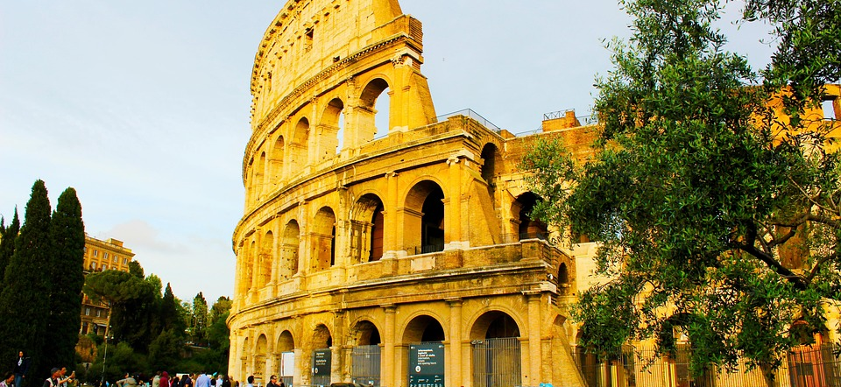
イタリア語教室 Italiano
スコットディクレメンテ・マルコ
Scotto di Clemente Marco

Slide 2
Lezione 11: Comunicazioni 通知
料理教室（確定）
日付: 1月10日（土）
時間帯: 13:00～17:00 (4H)
場所: ふくふくプラザ（最寄り駅：唐人町） https://www.fukufukuplaza.jp/
詳細は後ほど

Slide 3
Lezione 11: 教室での挨拶
Così così まあまあ
Non c’è male 悪くはない
Non tanto bene あまり元気じゃない
Male 元気じゃない
Davvero? Mi dispiace. 本当に？残念ですね。
Professore, come si dice ○○ in italiano?
先生、○○はイタリア語で何と言いますか

Slide 4
Lezione 11: 教室での挨拶
A: Ciao/Buonasera _______ !こんばんは____さん。
↪︎(人の名前を入れる。覚えていなければ、Come ti chiami?と丁寧に聞きましょう。*Tu chi sei?)
B: Ciao/Buonasera _______ !こんばんは____さん。
Come va?元気ですか。
A: (Tutto) bene. 全てが順調です。
Tu come stai?あなたは元気ですか。
B: (Sto) (molto) bene, grazie.（とても）元気です。ありがとう。

Slide 5
復習: 品質形容詞 Gli aggettivi qualificativi
A: alto alti alta alte
B: grande grandi grande grandi
 | 男性単数 | 男性複数 | 女性単数 | 女性複数
A | -o | -i | -a | -e
B | -e | -i | -e | -i

Slide 6
復習: 品質形容詞 Gli aggettivi qualificativi
形容詞の変化で注意すべきもの
① -co, -chi, -ca, che (例 bianco白い)
② -co, ci, -ca, che (例 simpatico感じのいい)
➂ -go, -ghi, -ga, -ghe (例 lungo長い)
④ -cio, -ci, -cia, ce (例 marcio腐っている)
⑤ -gio, -gi, -gia, g(i)e (例 grigio灰色)
⑥ -io, -i, -ia, -ie (例 varioさまざまな)

Slide 7
復習: 品質形容詞 Gli aggettivi qualificativi
bello, buono, grande, santo
切断などを伴う不規則的な形容詞（付加）。
belloは定冠詞と同じ語尾変化をする
un bel paese → bei paesi 美しい国
un bello specchio → begli specchi 美しい鏡
un bell’uomo → begli uomini 美男子

Slide 8
復習: 品質形容詞 Gli aggettivi qualificativi
bello, buono, grande, santo
子音で始まる女性名詞の前
una bella donna → belle donne 美女
una bell’estate → belle estati 美しい夏

Slide 9
復習: 品質形容詞 Gli aggettivi qualificativi
bello, buono, grande, santo
buonoは単数形において不定冠詞と同じ語尾変化をする。
un buon ragazzo → buoni ragazzi 良い少年
un buono studente → buoni studenti 良い学生
un buon amico → buoni amici 良い友人
una buona zia → buone zie 良い叔母
un buon’idea → buone idee 良い考え

Slide 10
復習: 品質形容詞 Gli aggettivi qualificativi
bello, buono, grande, santo
grandeは子音（s +子音, z, gn, ps, xを除く）で始まる名詞の前で、性・数に関わりなく、granとなることがある。
un grande/gran numero 大きな数
una grande/gran fame 激しい空腹
i grandi/gran maestri 巨匠
un grande/grand’uomo 偉人
una grande/grand’anima 偉大な魂

Slide 11
復習: 品質形容詞 Gli aggettivi qualificativi
bello, buono, grande, santo
santoは子音（s+子音を除く）で始まる男子名の前で、sanとなることがある。
San Pietro San Zeno
Sant’Andrea Sant’Anna
Santo Stefano Santa Caterina
Santo Padre Santi Padri

Slide 12
復習: il verbo essere
Io sono 私
Tu sei あなた
Lui/lei è かれ/かのじょ
Noi siamo 私たち
Voi siete あなたたち
Loro sono かれら
～です

Slide 13
復習: il verbo essere
Io
Tu
Lui
Lei
Noi
Voi
Loro
siete
è
sei
sono
sono
siamo
è

Slide 14
復習: 品質形容詞 Gli aggettivi qualificativi
修飾と述語の機能
La bella ragazza. 美しい女性。
La ragazza è bella. 女性は美しい。
Io sono bravo. 私は上手です。
Noi siamo studenti 私たちは学生です

Slide 15
Lezione 11: Scheda cibo 🍝
La pizza ピザ
Gli spaghetti スパゲッティ
Il gelato アイスクリーム
La lasagna ラザニア
I maccheroni マカロニ
Il tiramisù ティラミス
L’insalata サラダ
Il vino ワイン
La birra ビール
Il pane パン
Il formaggio チーズ

Slide 16
Lezione 11: Scheda aggettivi🎨
buono / buona / buoni / buone 美味しい
cattivo / cattiva / cattivi / cattive まずい
grande / grandi 大きい
piccolo / piccola / piccoli / piccolo 小さい
caldo / calda / caldi / calde 暖かい
freddo / fredda / freddi / fredde 冷たい
dolce / dolci 甘い
salato / salata / salati / salate 塩辛い
famoso / famosa / famosi / famose 有名

Slide 17
Lezione 11: Aggettivi
La pizza ピザ
Gli spaghetti スパゲッティ
I maccheroni マカロニ
Il gelato アイスクリーム
Le lasagne ラザニア
Il tiramisù ティラミス
L’insalata サラダ
La birra ビール
Il pane パン
Il formaggio チーズ
buono 美味しい
cattivo まずい
grande 大きい
piccolo 小さい
caldo 暖かい
freddo 冷たい
dolce 甘い
salato 塩辛い
famoso 有名

Slide 18
Lezione 11: Aggettivi
ロールプレイ/当てっこ。(2人)
A: Io sono piccolo e freddo. 私は小さくて、冷たいです。
B: Sei il tiramisù? ティラミスですか。
A: Sì./No, non sono il tiramisù. Sono il gelato. はい/いいえ、ティラミスではありません。アイスクリームです。
＊形容詞を増やしましょう！
Professore, come si dice ○○ in italiano?
先生、○○はイタリア語で何と言いますか。

Slide 19
Lezione 11: Aggettivi
ロールプレイ/当てっこ。(3/4人)
A: Noi siamo buone e famose. 私たちは美味しくて、有名です。
B: Siete la pizza e la birra? ピザとビールですか。
C: Sì./Quasi. Io sono la pizza, ma lei non è la birra.はい/惜しい。私はピザだけど、彼女はビールではない。
A: Esatto. Io sono la lasagna. そう、わたしはラザニアです。
＊形容詞/名詞を増やしましょう！
Professore, come si dice ○○ in italiano?
先生、○○はイタリア語で何と言いますか。

Slide 20
Lezione 11: Aggettivi
ロールプレイの振り返り
疑問文
文末を上げて発音される
書く時は必ず「？」をつける
語順を変える必要はない
A: Luigi è simpatico? ルイージは感じがいい？
B: Sì, è simpatico. はい、感じがいいです No, non è simpatico. いいえ、感じがよくありません。

Slide 21
Lezione 11: Aggettivi
ロールプレイの振り返り
否定疑問文
A: Non sono italiani? 彼らはイタリア人ではないのですか？
B: Sì, sono italiani. はい、イタリア人です。 No, non sono italiani. Sono spagnoli. いいえ、イタリア人ではありません。スペイン人です。

Slide 22
Lezione 11: Aggettivi
ロールプレイの振り返り
否定文 -> Non + essere動詞 + 形容詞/名詞
Tu non sei diligente. Sei pigro. 君は勤勉ではありません。怠け者です。
Voi non siete professori. Siete studenti. 君たちは先生ではありません。学生です。

Slide 23
Lezione 11: 指示形容詞 Gli aggettivi dimostrativi
questo quaderno このノート
questi gesti これらのジェスチャー
questa penna このペン
queste lavagne この黒板/ホワイトボード
 | 男性単数 | 男性複数 | 女性単数 | 女性複数
これ・この これら | questo | questi | questa | queste

Slide 24
Lezione 11: 指示形容詞 Gli aggettivi dimostrativi
Questa è la cattedra. これは先生の机です。
Questo è un banco. これは机です。
Questi sono pennarelli. これはマーカーです
Queste sono sedie.これは椅子です。
 | 男性単数 | 男性複数 | 女性単数 | 女性複数
これ・この これら | questo | questi | questa | queste

Slide 25
Lezione 11: 指示形容詞 Gli aggettivi dimostrativi
Cos’è questo/a? これは何ですか。
Cosa sono questi/e? これは何ですか。（複数の物を指し）
 | 男性単数 | 男性複数 | 女性単数 | 女性複数
これ・この これら | questo | questi | questa | queste

